Slide 1
남북 대기오염관리 협력방안
이 인 홍

Slide 2
발표 순서
연구배경
북한의 대기오염관리 실태
주요 분단국가별 환경협력사례
남북 대기오염관리 협력방안
결론 및 제언

Slide 3
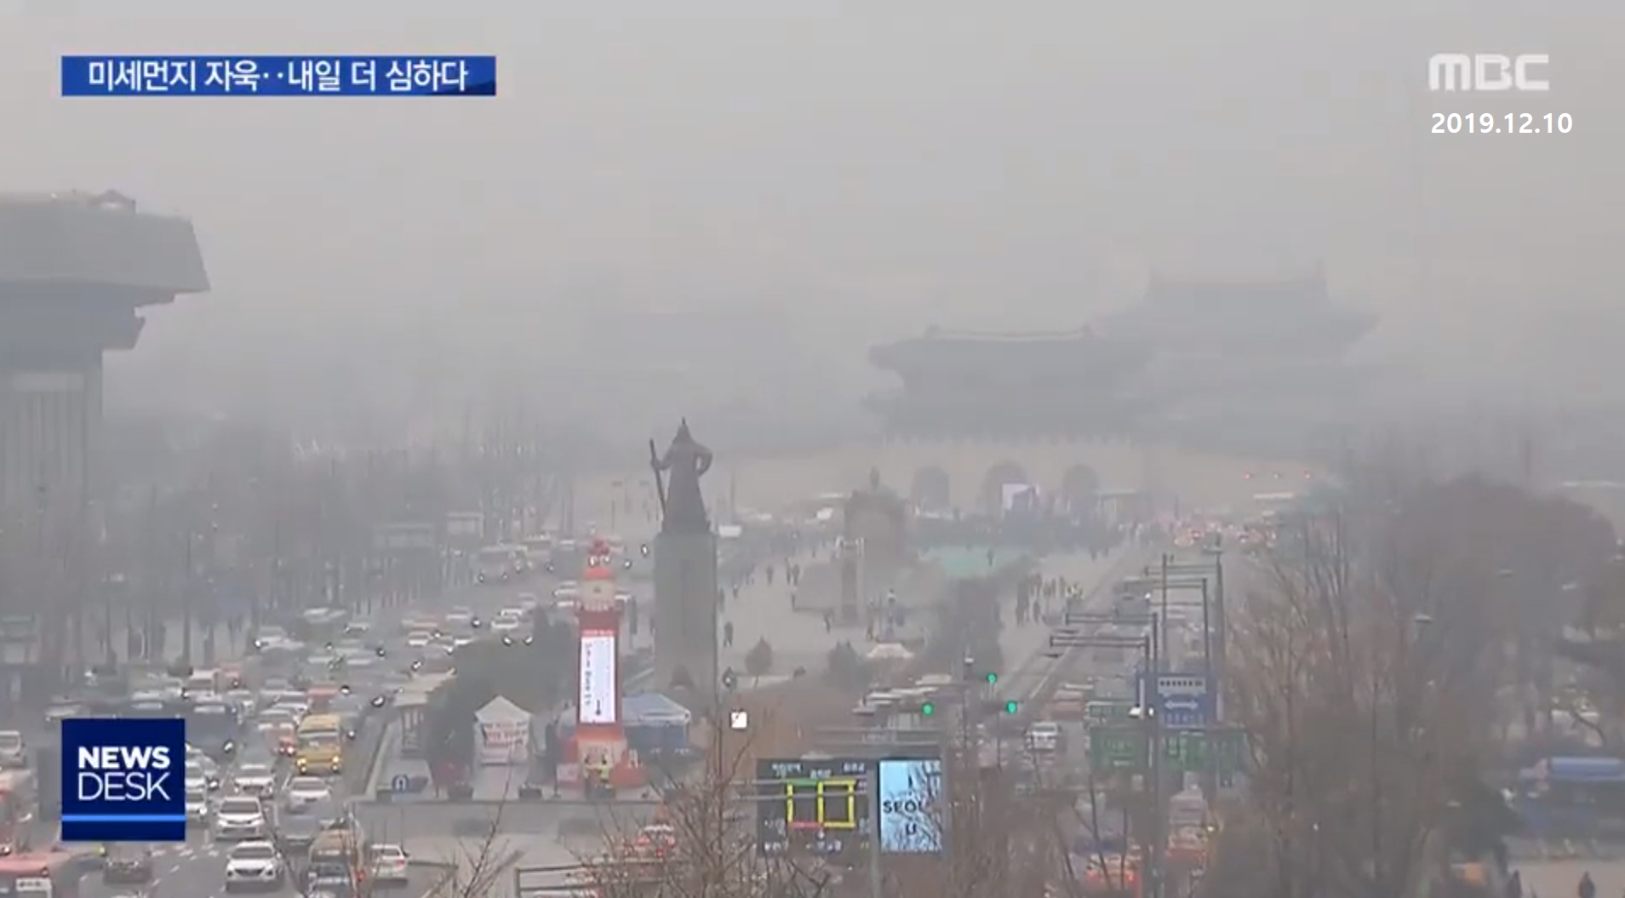
1. 연구배경

Slide 4
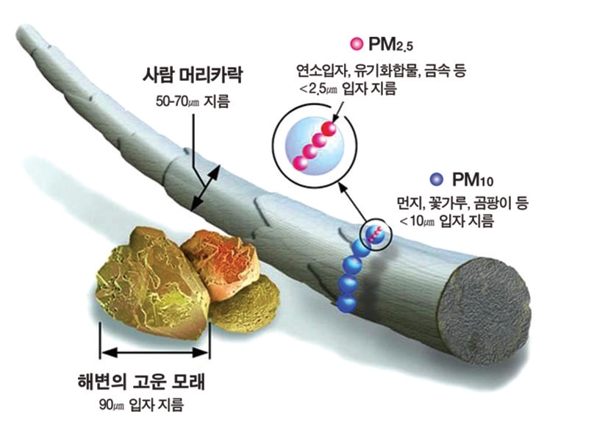
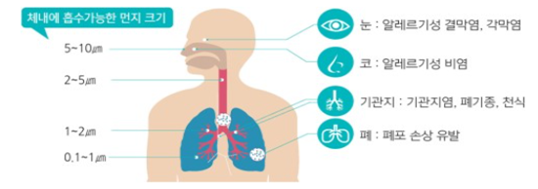
2. 북한의 대기오염관리 실태
가. 미세먼지의 정체와 위해성

Slide 5
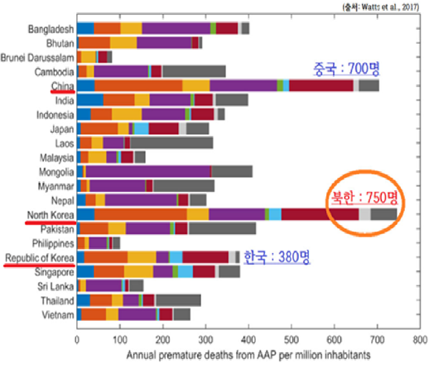
2. 북한의 대기오염관리 실태
가. 미세먼지의 정체와 위해성
<인구 100만명당 대기오염으로 인한 조기사망자>
- 미세먼지는 석면, 벤젠과 같은 발암성
1군 물질로 분류
* 2013년, WHO산하 국제암연구소
- 전 세계적으로 환경오염 영향으로
매년 830만명 조기 사망
(흡연 관련 사망자 보다 높은수준)
* 환경오염사망율 : 1위(북한), 2위(중국)

Slide 6
2. 북한의 대기오염관리 실태
나. 한반도 주변지역 미세먼지 상황
중국발 미세먼지가 한국에
미치는 영향 32% 공식인정
(한중일 공동연구, 2019)
* 고농도 발생시(12~3월)에는
70~80%에 이를 것으로 예상
2019년3월
2020년 현재
* http://earth.nullschool.net

Slide 7
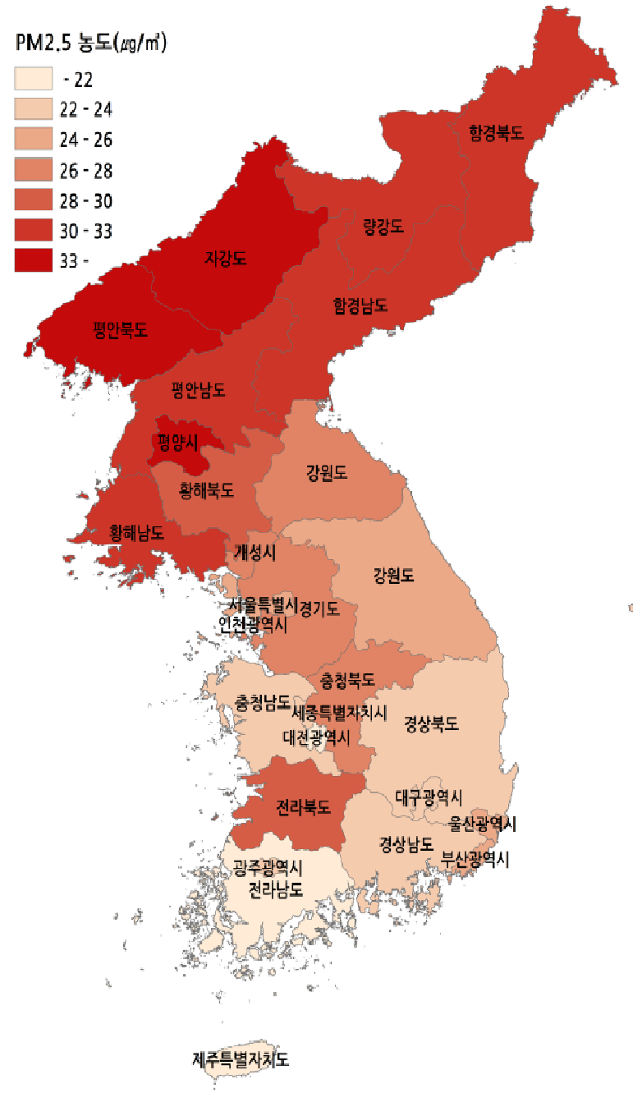
2. 북한의 대기오염관리 실태
다. 북한의 대기질 및 에너지 사용실태
- 북한지역 초미세먼지는 32.4㎍/㎥로
남한지역 평균농도 25.1㎍/㎥ 보다
높은 수준
* 조선중앙TV(‘19.12) “외출 삼가고 마스크 착용,
소금물 양치해야….”
- 북한의 1인당 에너지소비량은 세계 평균
1/5 수준에 불과하고 석탄, 생물성연료에
대한 의존도 심화

Slide 8
3. 주요 분단국가별 환경협력 사례
가. 독 일
- 통일전 동독은 유럽내 최악의 대기오염 국가로
석탄 중심의 에너지집약적 구조와 환경에 대한
무관심 등으로 대기오염 극심
* 동독인구 26.3%가 미세먼지 허용범위를 넘어서는 지역에
거주하는 등 건강문제 심각
- 특히, 동독지역에서 발생된 환경오염물질은 지형적 특성으로
서독지역에 유입되어 피해 유발, 서독지역의 적극적 개입 유인

Slide 9
3. 주요 분단국가별 환경협력 사례
가. 독 일
동독지역 환경 복원 비용으로 전체 통일비용중 20%를 지출
① 동서독 <기본조약> 체결 등 협력기반 마련
② 분야별 환경복구사업 추진
* 환경기초시설 구축, 오염지역 생태적 복구 등
③ 대기오염개선 추진
* 갈탄중심의 에너지 소비구조를 기름과 천연가스로 대체
⇒ 장벽 붕괴이후 10년만에 S02 83%↓ 먼지 53%↓ 성과

Slide 10
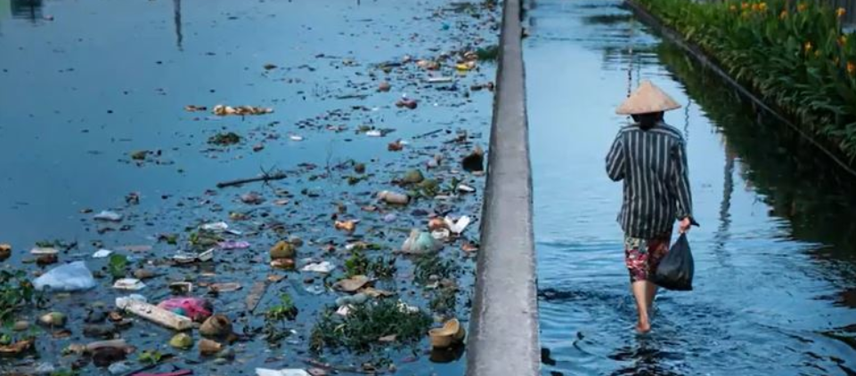
3. 주요 분단국가별 환경협력 사례
나. 베트남
- 경제개혁 이후 산업지구와 도시지역을 중심으로 환경오염 심화
* 인구 대비 물공급, 처리시스템 등 기반시설 부족으로 심각한 수질오염 유발
농촌지역의 경우 30~40%만이 안전한 음용수 공급혜택
환경문제과 빈곤문제 동시해결 통합정책 추진
① 환경법 제정 등 제도적 장치 마련
② 국제협력을 강화하여 선진국 환경관리 기술 전수
③ 농촌이나 낙후지역에 더 많은 투자

Slide 11
3. 주요 분단국가별 환경협력 사례
시사점
- 체제전환국들의 초기 낙후된 경제성장중심 정책 추진은 환경문제를
더욱 심각하게 만드는 정책 불균형 문제 초래
* 경제성장 위주의 경제발전 계획과 자원배치는 오염되고 손상된 환경 복구에 훨씬 더
많은 경제적 비용과 시간 소요되어 경제성장의 걸림돌로 작용
북한지역의 지속가능성과 성장 잠재력이 약화되지 않도록 사전 예방적
관점의 남북경협사업에 대한 접근 노력 요구

Slide 12
4. 남북 대기오염관리 협력방안
가. 환경분야 협력동향
정 부 | - 1992년 리우 환경회의에서 처음으로 비무장지대 생태계조사 남북협력 제안이 있었으나 후속조치× - 2007년 금강산지역 기상관측장비 설치가 유일한 협력성과
민 간 | - 소규모 산림협력을 제외하곤 민간단체 차원 접촉도 미미 * 남북한 경색된 정치적 분위기 반영
남북교류 협력이 활발하였던 김대중, 노무현 대통령 시기에도 경제협력
분야에만 치우쳤던 것을 감안할 때, 환경분야 협력가치에 대한 사고전환 필요

Slide 13
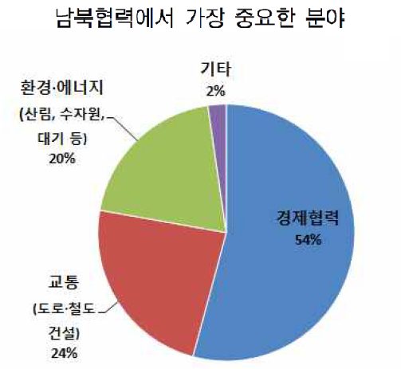
4. 남북 대기오염관리 협력방안
나. 남북협력 여론조사(2018, 경기연구원)
- 통일 전 남북협력에서 가장 중요한 분야로
경제협력과 환경에너지 분야 선정
* 경제협력 54%, 교통24%, 환경에너지20%
북한의 열악한 생활환경 개선, 훼손된 자연
환경 회복, 남한지역의 난개발 사업에 따른
환경파괴 교훈 반영

Slide 14
4. 남북 대기오염관리 협력방안
다. 분야별 협력방안 모색
1. 과학적 관리기반 구축
- 배출원조사/모니터링
2. 오염원 체계적 관리
- 시설개선/관리강화
3. 에너지 소비구조 개편
- 남북러 가스관연결 등

Slide 15
4. 남북 대기오염관리 협력방안
1. 과학적 관리기반 구축
가. 대기오염 배출원 조사
- 북한 전역의 대기오염물질 배출량을 산정할 수 있는 인벤토리
시스템 구축을 통해 정확한 발생량 파악 및 저감대책 수립추진
나. 대기오염 모니터링 체계 구축
- 북한의 효과적인 대기환경 관리를 위해 산업 시설 밀집지역을
중심으로 지속적인 대기질 농도 측정

Slide 16
4. 남북 대기오염관리 협력방안
2. 오염원 체계적 관리
가. 대기오염원 관리체계 구축
- 대기오염물질 배출사업장별 배출시설 및 방지시설 가동현황,
연료사용 현황 등 DB 구축, 관리감독체계 구축
나. 대형 배출사업장 중심의 지원사업 추진
- 대기오염물질이 다량 발생되는 산업시설 등 대형 배출원을
대상으로 방지시설 설치 운영 기술지원

Slide 17
4. 남북 대기오염관리 협력방안
2. 오염원 체계적 관리
다. 노후 화력발전소 보수 및 성능개선
- 북한 화력발전소 총 9기중 8기가 30년 이상 노후화되고, 설비
이용률도 31.6%로 매우 저조 ⇒ 성능개선을 통해 전력난 해소
및 미세먼지 저감 도모
라. 농업잔재물 등 생물성 연소 관리 강화
- 생활폐기물 및 농업잔재물의 노천소각 금지 및 수거체계 도입
퇴비화 등 재활용 추진

Slide 18
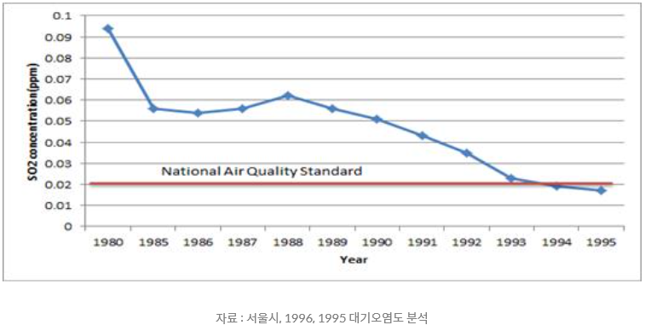
4. 남북 대기오염관리 협력방안
3. 에너지 소비구조 개편
가. 남북러 가스관 연결사업 재추진
- 남북러 모든 당사자가 호의적인 반응을 보이고 있는 가스관 연결
프로젝트 재가동 ⇒ 북한의 에너지 부족문제 근원적 해결 및
대기오염도 획기적 개선
* 1980년 국가환경기준의 4배 이상 높았던
서울 SO₂ 오염도가 에너지전환 정책 시행
으로 대기오염도 대폭 개선

Slide 19
4. 남북 대기오염관리 협력방안
3. 에너지 소비구조 개편
나. 천연가스 발전소 건설 사업 추진
- 성공적인 가스관 연결사업과 연계하여 통과료로 천연가스를
받게 되는 경우에 대비한 천연가스 발전소 건설방안 검토
다. 주택에너지 효율개선사업 추진
- 소규모 태양광 등 북한 주민들에게 송배전망 인프라 없이 일상
생활에 필요한 최소 전력 공급망 구축

Slide 20
5. 결론 및 제언
과거 분단국가들이 계획경제체제에서 방치되었던 환경문제로 통일과정에서 겪었던 시행착오 등을 고려할때, 환경분야협력은 통일비용 절감 차원에서 협력가치가 매우 높음.
특히, 비정치적이고 갈등 유발 가능성이 적은 분야로 일방적 지원이 아닌 상호 존중협력 형태로 냉랭해진 남북 관계 개선 도움
모쪼록 일선 현장에서 환경분야 협력가치에 대한 재정립을 통해 제안드린 정책과제들에 대한 후속 심화연구 진행을 기대

Slide 21
감사합니다

